Slide 1
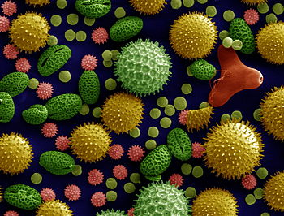
La reproduction sexuée chez les plantes
Par: B. Hanane
Par : B. Hanane

Slide 2
I- La reproduction sexuée des plantes à fleurs:
Introduction:
La classification des végétaux comporte un groupe appelé « plantes à fleurs ».
Quel est le rôle de la Fleur dans la reproduction ? Est-ce le seul moyen de reproduction qu’elles possèdent ?

Slide 3
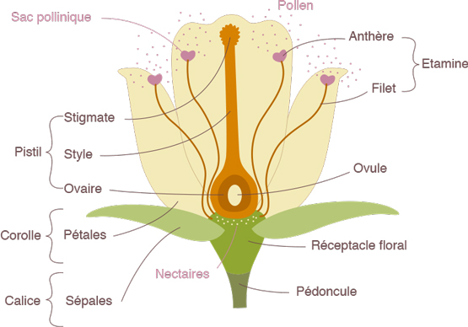

Slide 4
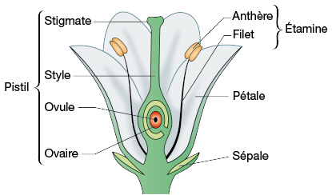

Slide 5
Activité 1: les constituants de la fleur

Slide 6
- Les éléments reproducteurs sont regroupés dans les fleurs, il y’a:
Le pistil: C'est la partie femelle de la fleur. Il est composé :
D’un stigmate dont le rôle est de recueillir le pollen .
un style, sorte de tige supportant le stigmate.
un ovaire, où sont les ovules, dans lesquels se trouve un oosphère qui est le gamète femelle.
L'androcée constitué par l’ensemble des étamines. C'est la partie mâle de la fleur.

Slide 7
Les étamines sont composées de différentes parties :
l'anthère, qui produit le pollen, ensemble des grains de pollen qui contiennent les gamètes males
le filet, sorte de tige supportant l'anthère.

Slide 8
Le périanthe, stérile, qui a pour but la protection des autres pièces florales, ainsi que l'attraction des insectes. Il est composé de différentes parties :
la corolle, ensemble des pétales.
le calice, ensemble des sépales.

Slide 9
Remarque:
La fleur bisexuée : possède à la fois la partie mâle (étamine) et la partie femelle (pistil).
La fleur unisexuée: possède soit la partie mâle soit la partie femelle.

Slide 10
LES GRAINS DE POLLEN

Slide 11
Activité 2:La structure anatomique des ovules et des grains de pollen.

Slide 12
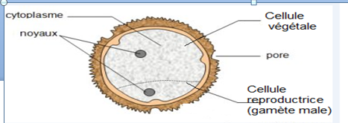
1- La structure du grain de pollen

Slide 13
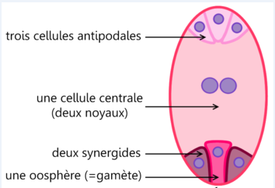
2 - La structure du sac embryonnaire = ovule

Slide 14
Activité 3: l’importance du pollen dans la fécondation.

Slide 16
Conclusion
La transformation du pistil en fruit contenant des graines nécessite la présence des grains de pollen .

Slide 17
Activité 4: les types de pollinisation .
Définition de la pollinisation:
La pollinisation est le transport du pollen (poudre contenant les cellules mâles) des étamines sur le pistil qui renferme les ovules.
Ce transport a lieu soit à l'intérieur de la même fleur: autopollinisation, soit par pollinisation croisée :le pollen d'une fleur se dépose sur les stigmates d'une autre fleur de la même espèce.
Dans ce dernier cas, les vecteurs de pollinisation peuvent être les insectes , le vent, l'eau ….

Slide 18
Activité 5: De la fleur au fruit
Lors de la pollinisation les grains de pollen se déposent sur le stigmate humide. Les grains de pollen germent et développent un tube pollinique qui s'enfonce dans le style jusqu'à l'ovaire afin d'atteindre les ovules. Le tube pollinique permet la fécondation des ovules en apportant la cellule reproductrice mâle. C'est ainsi que les plantes fixées se reproduisent.

Slide 19
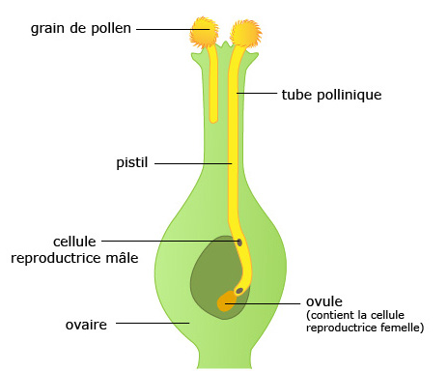
La fécondation chez les plantes à fleurs

Slide 20
CONCLUSION
Après la pollinisation, les ovules fécondés par les grains de pollen, deviennent des graines et le pistil se transforme en fruit. certaines parties de la fleur vont se faner et disparaître comme les pétales , les sépales et les étamines. Ainsi, grâce à ses ovules et à son pollen, la fleur permet la reproduction sexuée des plantes à fleurs et leur dispersion dans de nouveaux milieux par la dissémination des graines.

Slide 21
Doc. 5 : De la fleur au fruit.

Slide 22
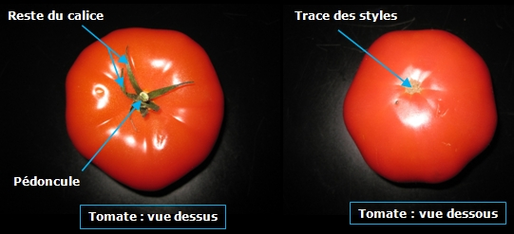

Slide 23
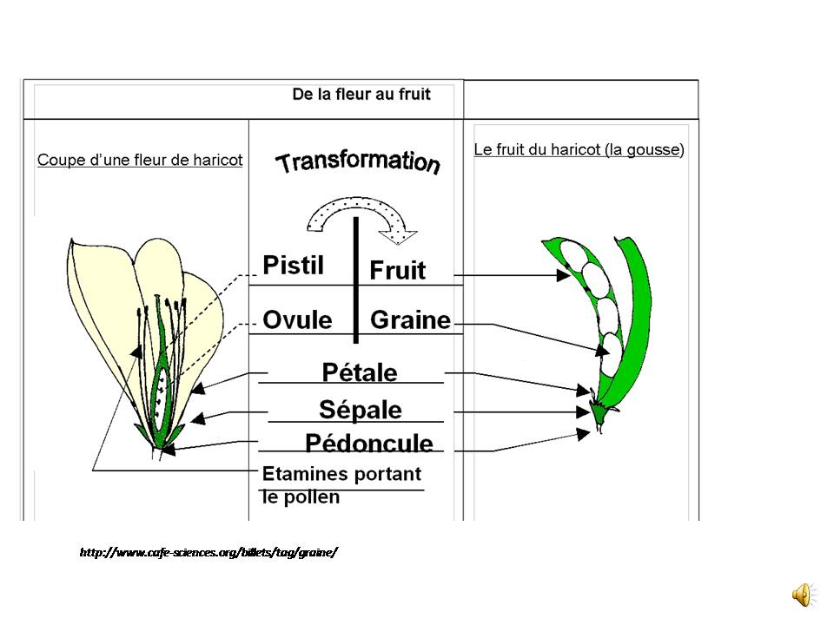

Slide 24
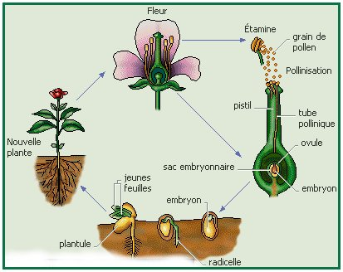
Cycle de développement chez les plantes à fleur

